Slide 2
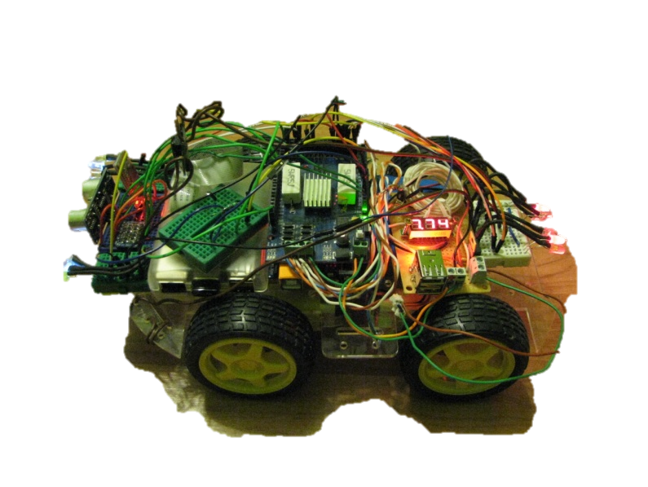
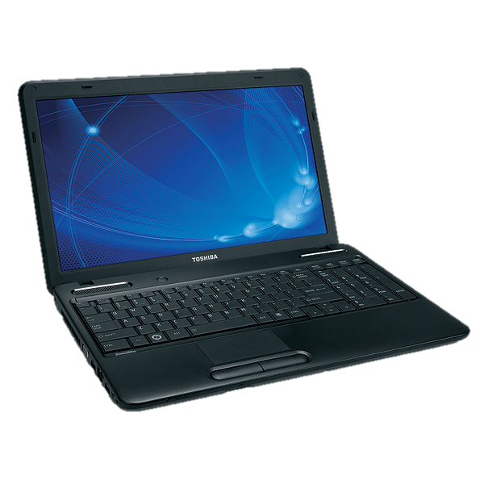
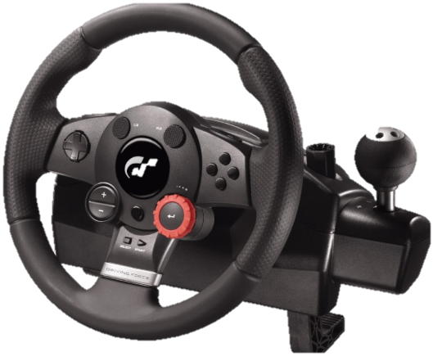
Súčasti systému
Bluetooth
+ WiFi
USB
Notes:
Tento robot obsahuje nasledujúce súčasti:
skladačka robota (podvozok, kolesá, motory),
Arduino Uno (neskôr Mega) a ovládač motorov,
batérie LiPo,
obvod na komunikáciu cez Bluetooth (HC-06),
ultrazvukový senzor vzdialenosti (HC SR-04),
napájací systém,
Raspberry Pi verzia 2 model B,
kamera RaspiCam (originálne príslušenstvo k Raspberry Pi),
WiFi USB modul,
LED diódy (svetlá),
fotorezistor,
káble a pomocné súčiastky.

Slide 3
Súčasti robota
Motory
Bluetooth
Ovládač motorov
WiFi
Kamera
UZV senzory
Raspberry Pi
Arduino Uno/Mega
Akcelerometer
Napájací systém
Batérie LiPo
Notes:
Tento robot obsahuje nasledujúce súčasti:
skladačka robota (podvozok, kolesá, motory),
Arduino Uno (neskôr Mega) a ovládač motorov,
batérie LiPo,
obvod na komunikáciu cez Bluetooth (HC-06),
ultrazvukový senzor vzdialenosti (HC SR-04),
napájací systém,
Raspberry Pi verzia 2 model B,
kamera RaspiCam (originálne príslušenstvo k Raspberry Pi),
WiFi USB modul,
LED diódy (svetlá),
fotorezistor,
káble a pomocné súčiastky.

Slide 4
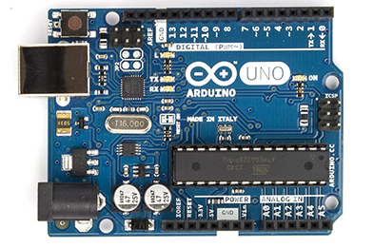
Motory
Teplomer
Fotorezistor
Svetlá
Ovládač motorov
WiFi
Kamera
Raspberry Pi
Arduino Uno/Mega
Bluetooth
UZV senzory
Akcelerometer
Napájací systém
Batérie LiPo
16 MHz
2 KB RAM
32 KB FLASH
1 KB EEPROM
Notes:
Tento robot obsahuje nasledujúce súčasti:
skladačka robota (podvozok, kolesá, motory),
Arduino Uno (neskôr Mega) a ovládač motorov,
batérie LiPo,
obvod na komunikáciu cez Bluetooth (HC-06),
ultrazvukový senzor vzdialenosti (HC SR-04),
napájací systém,
Raspberry Pi verzia 2 model B,
kamera RaspiCam (originálne príslušenstvo k Raspberry Pi),
WiFi USB modul,
LED diódy (svetlá),
fotorezistor,
káble a pomocné súčiastky.

Slide 5
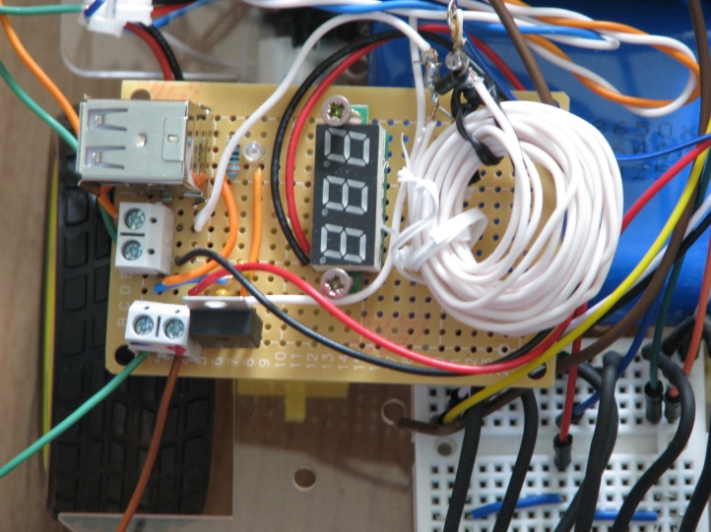
Motory
Teplomer
Fotorezistor
Svetlá
Ovládač motorov
WiFi
Kamera
Raspberry Pi
Arduino Uno/Mega
Bluetooth
UZV senzory
Akcelerometer
Napájací systém
Batérie LiPo
6,0-8,4 V → 5 V
Obmedzuje vysoký prúd
Notes:
Tento robot obsahuje nasledujúce súčasti:
skladačka robota (podvozok, kolesá, motory),
Arduino Uno (neskôr Mega) a ovládač motorov,
batérie LiPo,
obvod na komunikáciu cez Bluetooth (HC-06),
ultrazvukový senzor vzdialenosti (HC SR-04),
napájací systém,
Raspberry Pi verzia 2 model B,
kamera RaspiCam (originálne príslušenstvo k Raspberry Pi),
WiFi USB modul,
LED diódy (svetlá),
fotorezistor,
káble a pomocné súčiastky.

Slide 6
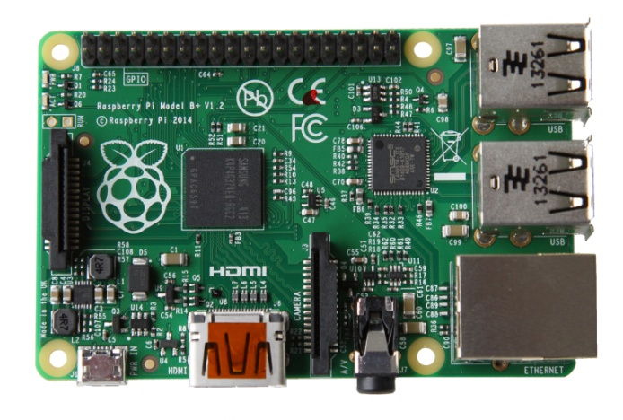
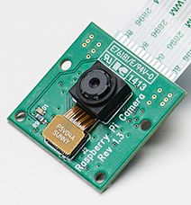
Motory
Teplomer
Fotorezistor
Svetlá
Ovládač motorov
WiFi
Kamera
Raspberry Pi
Arduino Uno/Mega
Bluetooth
UZV senzory
Akcelerometer
Napájací systém
Batérie LiPo
5 Mpix
1080p30
RPi verzia 2 model B:
ARM Cortex-A7 CPU
4 jadrá x 900 MHz
1 GB RAM
Notes:
Tento robot obsahuje nasledujúce súčasti:
skladačka robota (podvozok, kolesá, motory),
Arduino Uno (neskôr Mega) a ovládač motorov,
batérie LiPo,
obvod na komunikáciu cez Bluetooth (HC-06),
ultrazvukový senzor vzdialenosti (HC SR-04),
napájací systém,
Raspberry Pi verzia 2 model B,
kamera RaspiCam (originálne príslušenstvo k Raspberry Pi),
WiFi USB modul,
LED diódy (svetlá),
fotorezistor,
káble a pomocné súčiastky.

